Slide 1
МИНИСТЕРСТВО НАУКИ И ВЫСШЕГО ОБРАЗОВАНИЯ
РОССИЙСКОЙ ФЕДЕРАЦИИ
ФГБОУ ВО Пензенский государственный университет
Межотраслевой региональный центр повышения квалификации и дистанционного образования (МРЦПК и ДО)
Кафедра «Экономика и финансы»
Государственная программа подготовки управленческих кадров
для организаций народного хозяйства РФ
ВЫПУСКНАЯ РАБОТА
«Внедрение системы управления ресурсами предприятия»
Автор: А.В. Кобляков
Руководитель: И.Н. Джазовская
ПЕНЗА, 2023г.

Slide 2
Цель ВКР:
Разработать план проекта внедрения ERP системы в ГК Русмолко
Задачи работы:
1. Рассмотреть теоретические и методические аспекты разработки
и внедрения проекта ERP-систем
2. Провести анализ предпосылок проекта разработки и внедрения
ERP-системы в ГК Русмолко
3. Разработать план проекта внедрения ERP-системы в организации

Slide 3
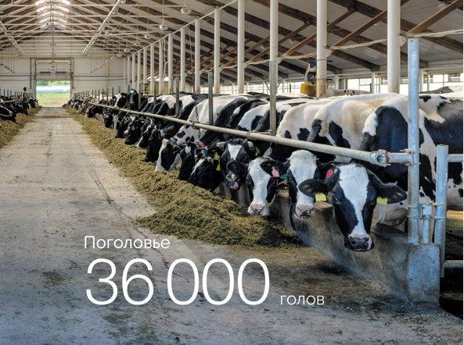
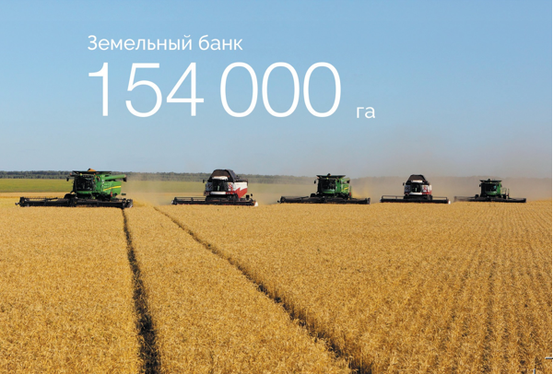
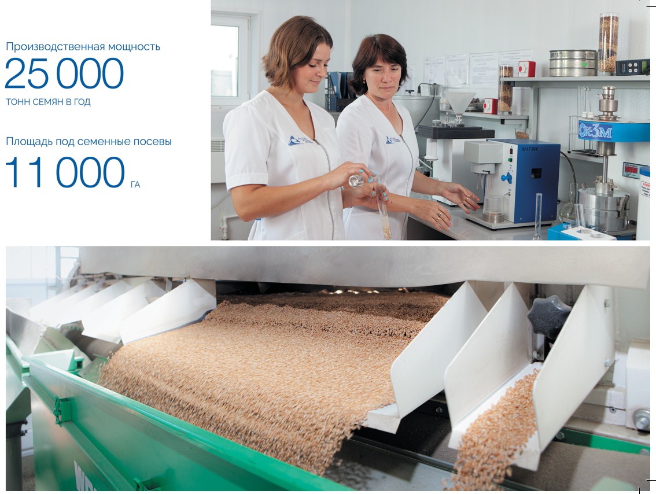
«Русская молочная компания» («Русмолко») – дочерняя компания Olam International (Сингапур), входит в число крупнейших производителей молока в Российской Федерации. Производственные мощности компании расположены в Пензенской области. В рамках долгосрочной инвестиционной стратегии «Русмолко» параллельно развивает три направления бизнеса – молочное животноводство, растениеводство, семеноводство.

Slide 4
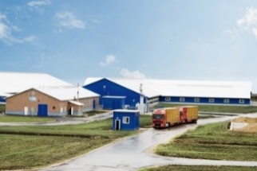
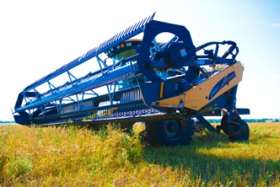
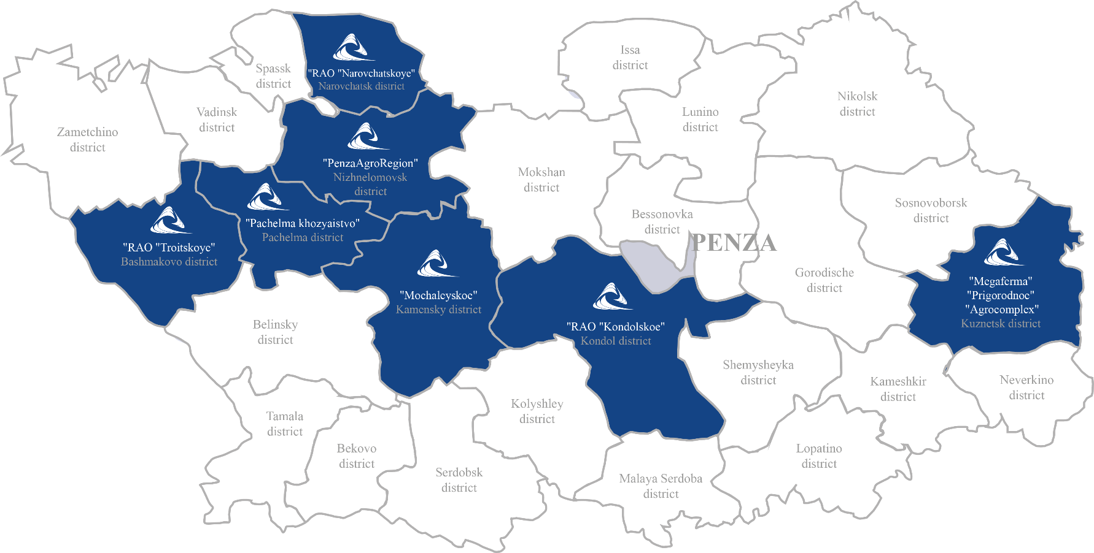
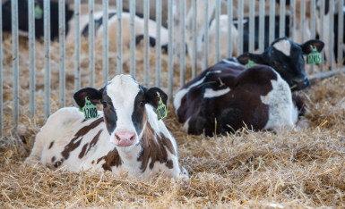
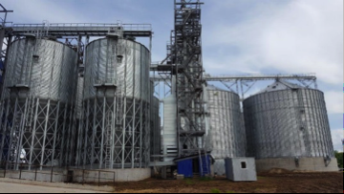
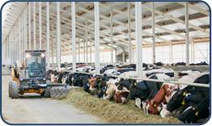
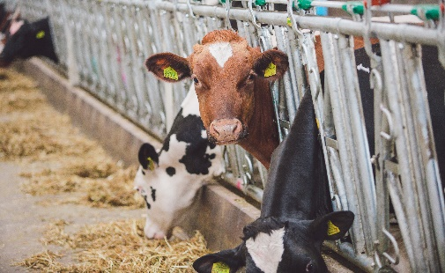
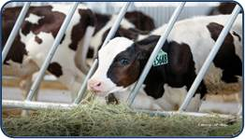
РАО Наровчатское - молочная ферма на 3600 дойных коров
Система орошения и удаления навоза
«Татарский Канадей» - телячья деревня на 3100 телок
ОП «Пачелмское» - элеватор
Семенная линия
ОП «Аршиновка» - молочная ферма на 4600 дойных коров
ОП «Сердобское» - молочная ферма на 7200 дойных коров
«Пионер» - телячья деревня на 2200 телок
Структура ГК Русмолко

Slide 5
SWOT-анализ конкурентной среды
Сильные стороны - Выгодное местонахождение (рядом с областным центром) - Опытный персонал - Инновационные технологии производства - Наличие постоянных клиентов | Слабые стороны - Отсутствие репутации и крепкой позиции на рынке в связи с короткой историей деятельности
Возможности - Создание новых источников конкурентных преимуществ | Угрозы - Много конкурентов в одной нише

Slide 6
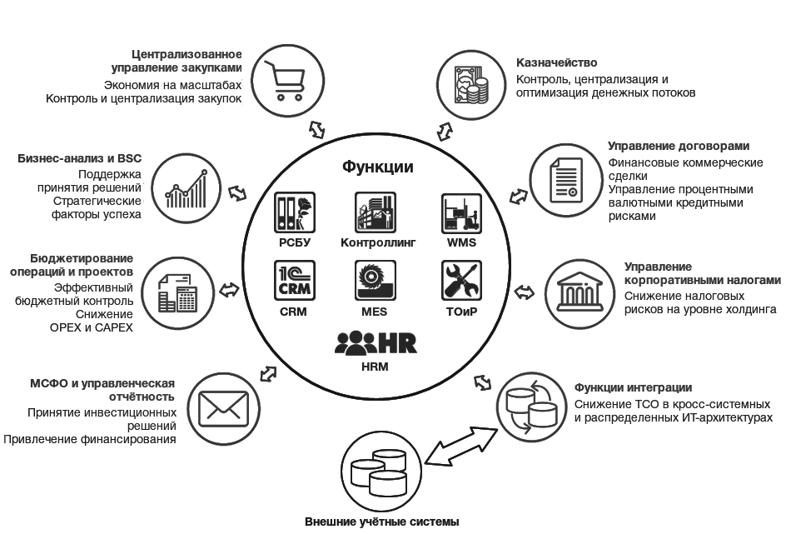
Функциональная схема ERP системы

Slide 7
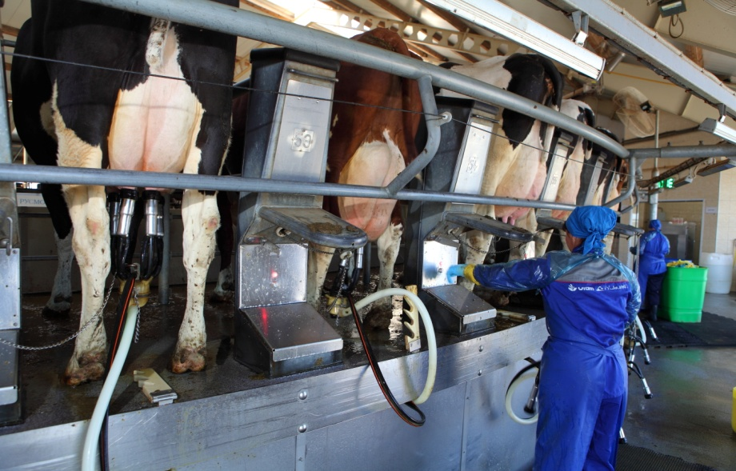
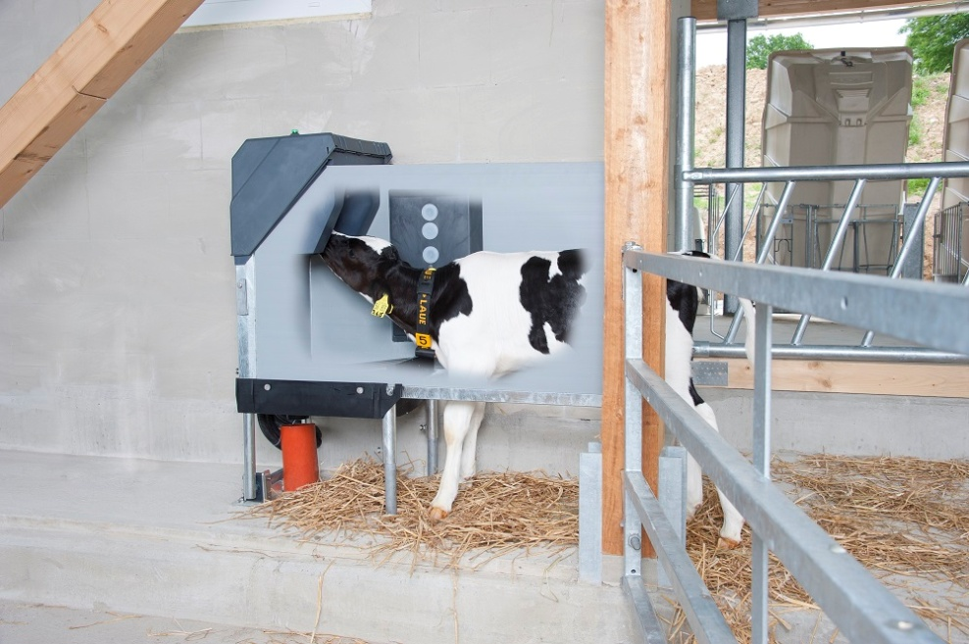
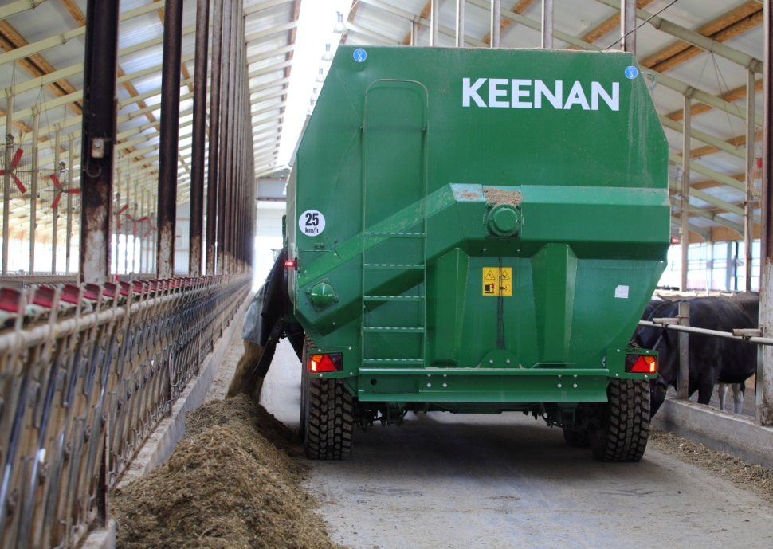
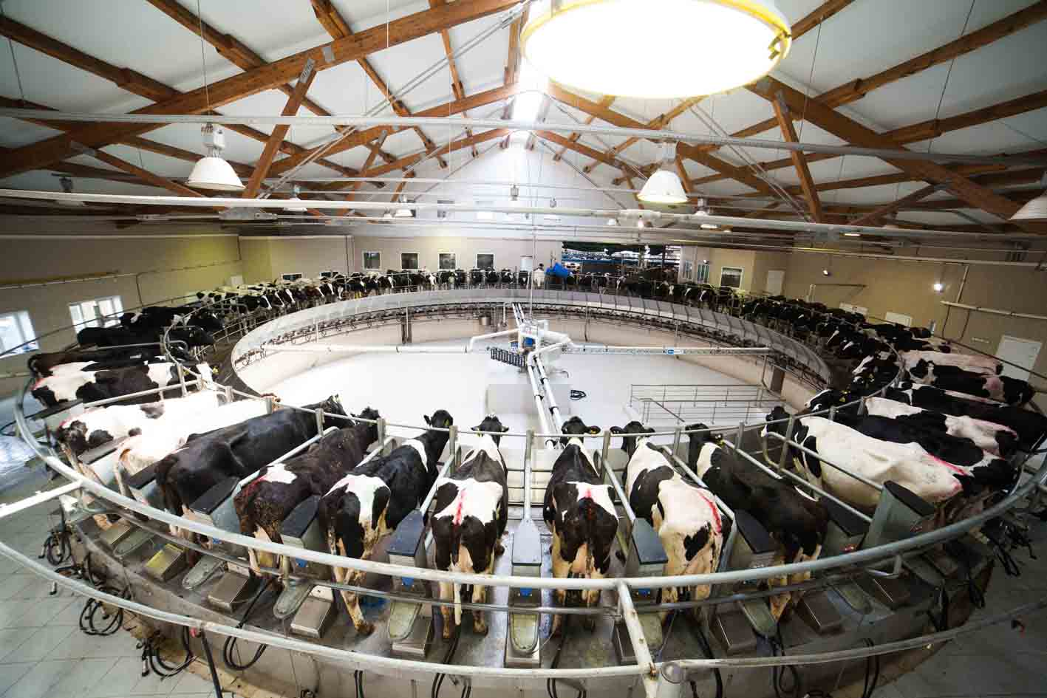
Предпосылки внедрения ERP системы
Режим работы: 24/7
Наличие передовых производственных решений
Разнородность информационных ресурсов
Лоскутная автоматизация
Активное использование продуктов 1С (1С Бухгалтерия предприятия, 1С Зарплата и кадры, 1С Документооборот)
Наличие квалифицированного ИТ-персонала
Наличие поддержки руководства

Slide 8
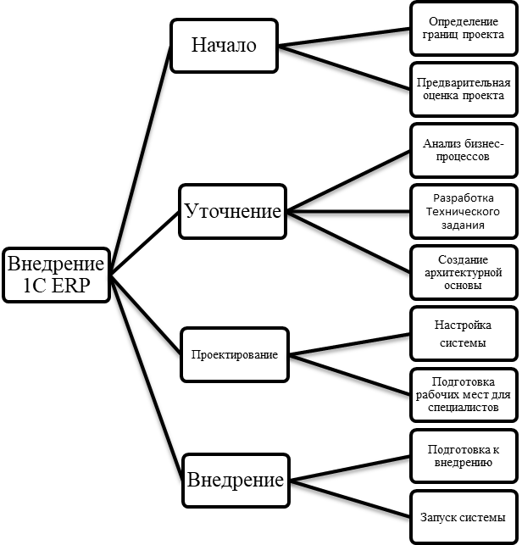
Дерево работ проекта

Slide 9
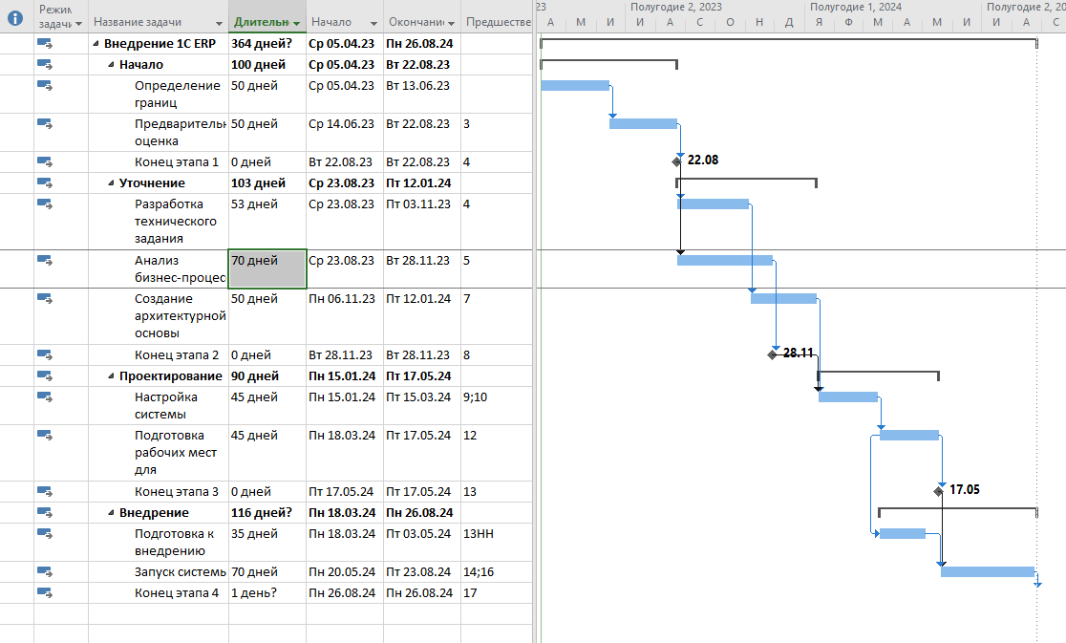
Календарный график проекта

Slide 10
Матрица ответственности RACI
ЭТАПЫ РАБОТ | ИСПОЛНИТЕЛЬ
 | Рук проекта аутсорс комп | Руководитель проекта заказчика | Консультант | Системный инженер | Бизнес-аналитик | Тестировщик | Администратор БД | Архитектор | Программист | Проектировщик
1. НАЧАЛО |  |  |  |  |  |  |  | C
Определение границ проекта | R | R | A |  | C
Предварительная оценка проекта | R | R | A |  | C
2 УТОЧНЕНИЕ |  |  |  | C
Анализ БП | R |  | R |  | A
Разработка технического задания | R | C | C | C | A |  |  | I
Создание архитектурной основы |  |  | R | C | R |  | C | A | I | I
3 ПОСТРОЕНИЕ |  |  |  |  |  |  | I
Подготовка рабочих мест для специалистов |  | R | R | A | C |  | I | A | I | I
Настройка системы |  | R | C |  | C |  |  |  | I | I
4 ВНЕДРЕНИЕ
Подготовка к внедрению |  |  | R | C | C | I | I |  | I | A
Запуск системы | R | R | C | A | C | C

Slide 11
Смета проекта
Стоимость работ:
Категория специалиста | Трудозатраты, час | Ставка, руб./час | Итого
Руководитель проекта | 752 | 5000 | 3 760 000
Руководитель проекта со стороны заказчика | 816 | - | -
Консультант | 1296 | 3000 | 3 888 000
Консультант | 1296 | 3000 | 3 888 000
Системный инженер | 752 | 2500 | 1 880 000
Бизнес-Аналитик | 1112 | 2500 | 2 780 000
Тестировщик | 544 | 2500 | 1 360 000
Администратор БД | 832 | 3000 | 2 496 000
Архитектор | 1328 | 3000 | 3 984 000
Программист | 704 | 3000 | 2 112 000
Проектировщик | 912 | 2000 | 1 824 000
Стоимость оборудования:
Категория расходов | Количество | Стоимость за единицу, руб. | Итого
Аппаратное обеспечение: Сервер | 1 | 12 000 000 | 12 000 000
Стоимость лицензий:
Категория расходов | Количество | Стоимость за единицу, руб. | Итого
Серверная лицензия | 1 | 9 740 400 | 9 740 400
Командировочные расходы: |  |  | 150 000
Инфраструктурные расходы:
Категория расходов | Количество | Стоимость за единицу, руб. | Итого
Телефонная связь | - | - | 30 000
Интернет | - | - | 4 000 000
ИТОГО |  |  | 53 892 400

Slide 12
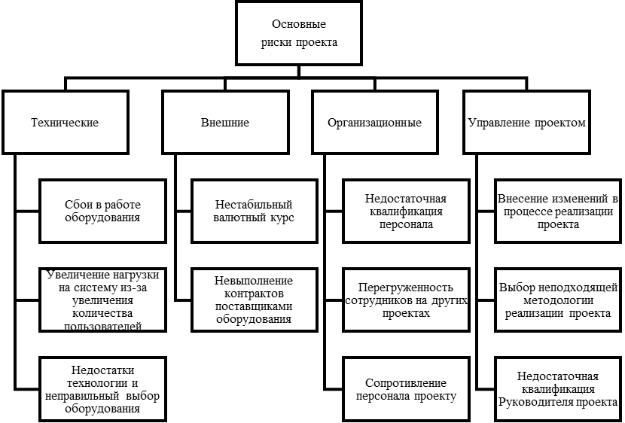
Риски проекта

Slide 13
Источники эффекта от внедрения ERP системы
Эффективность и оперативность | Рост прибыли | 8%
 | Ускорение обработки заказов | 47%
 | Сокращение сроков исполнения заказов | 23%
 | Сокращение операционных и административных расходов | 12%
Запасы и производство | Снижение объемов материальных запасов | 15%
 | Сокращение расходов на материальные ресурсы | 12%
 | Снижение производственных издержек | 12%
 | Снижение себестоимости выпускаемой продукции | 7%
 | Увеличение объема выпускаемой продукции | 18%
 | Рост производительности труда в производстве | 19%
 | Сокращение длительности простоев оборудования | 14%
 | Снижение производственного брака | 19%
Оборотные средства | Рост оборачиваемости складских запасов | 17%
 | Сокращение дебиторской задолженности | 16%
Трудозатраты и отчетность | Сокращение трудозатрат в различных подразделениях | 22%
 | Ускорение получения управленческой отчетности | 66%
 | Ускорение подготовки регламентированной отчетности | 62%
Данные по 389 опубликованным проектам внедрения с экономическими показателями.

Slide 14
Основные результаты планирования проекта
Наименование показателя | Результат
Стоимость проекта | 54 000 000 рублей
Срок внедрения | 12 месяцев
Количество сотрудников | 11 человек
Основные риски | Внешние, технологические

Slide 15
Благодарю за внимание!

